Slide 1



Studio Shodwe
Home
Photo
About Us
Contact
Mobile
Apps
Development
Roadmap
GVHD: Trần Hồng Nghi
Explore Now

Slide 2


Thành viên
Nguyễn Lý Đăng Khoa
MSSV: 21522229
Trương Công Quốc Triệu
MSSV: 21522714
Nguyễn Trần Gia Kiệt
MSSV: 21522258
Vương Thanh Linh
MSSV: 21521082

Slide 3
Studio Shodwe
Home
Photo
About Us
Contact
Nội dung
01
02
Cấu trúc của một ứng dụng
Quy trình đóng gói
03
Submit ứng dụng lên Google Play

Slide 4
Studio Shodwe
Home
Photo
About Us
Contact
Cấu trúc của một ứng dụng Android

Slide 5

Studio Shodwe
- Cấu trúc của ứng dụng: Gồm nhiều thành phần (Component)
Hoạt động (Activity)
Mảnh (Fragment)
Dịch vụ (Service)
Nhà cung cấp nội dung (Content Provider)
Broadcast receiver

Slide 6
Studio Shodwe
Cấu trúc ứng dụng xác định ranh giới giữa các phần của ứng dụng và nhiệm vụ từng phần nên có. Để đáp ứng các nhu cầu được đề cập ở trên, ta nên thiết kế cấu trúc ứng dụng theo một vài nguyên tắc cụ thể

Slide 7
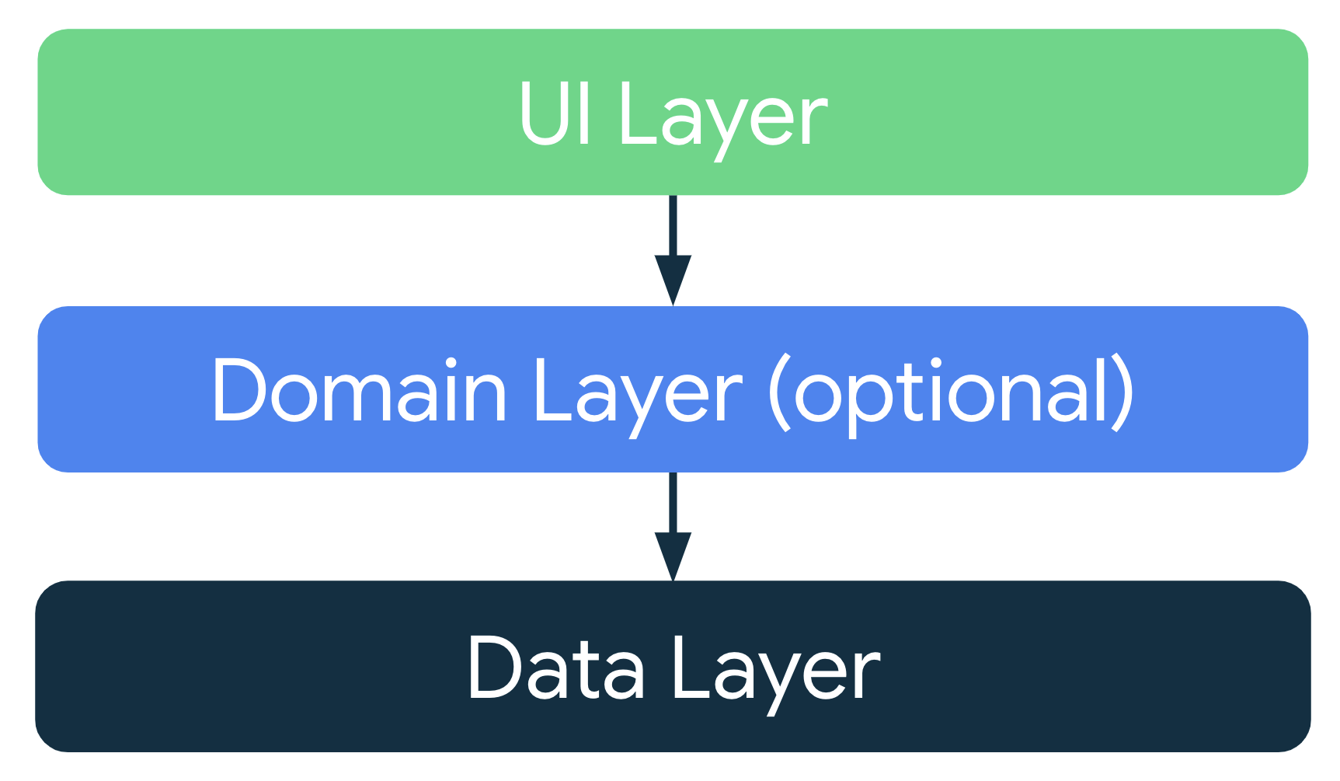

Slide 8

Studio Shodwe
Còn gọi là lớp bản trình bày, có chức năng để hiện thị dữ liệu của ứng dụng trên màn hình
Bất cứ khi nào dữ liệu thay đổi, do sự tương tác của người dùng hoặc đầu vào bên ngoài, giao diện người dùng sẽ cập nhật để phản ánh các thay đổi đó.

Slide 9
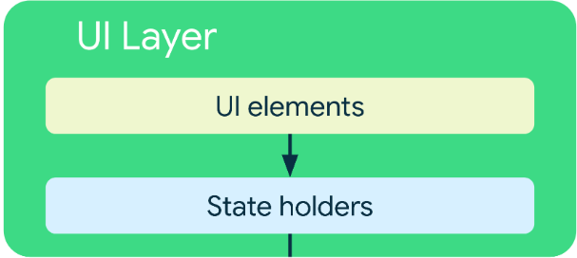

Slide 10
Studio Shodwe
UI Elements: thành phần để hiển thị dữ liệu, tạo các Element thông qua các View
State: liên quan đến trạng thái để chứa dữ liệu (ViewModel), hiển thị thông tin đó tới giao diện người dùng và xử lý logic

Slide 11
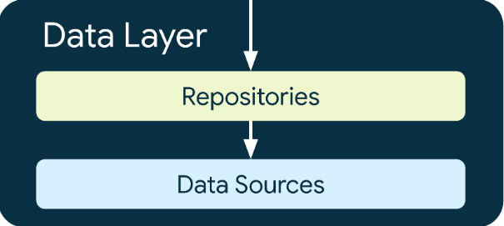

Slide 12

Studio Shodwe
Lớp dữ liệu của ứng dụng chứa logic nghiệp vụ. Logic nghiệp vụ là yếu tố tạo ra giá trị cho ứng dụng — logic này được tạo ra từ các quy tắc xác định bằng cách ứng dụng tạo, lưu trữ và thay đổi dữ liệu.
Mỗi lớp dữ liệu được tạo thành từ các kho lưu trữ, mỗi kho bao gồm các nguồn dữ liệu

Slide 13
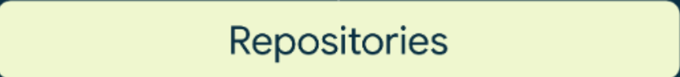
Studio Shodwe
Hiển thị dữ liệu cho phần còn lại của ứng dụng.
Tập trung các thay đổi vào dữ liệu.
Giải quyết xung đột giữa nhiều nguồn dữ liệu.
Tóm tắt các nguồn dữ liệu từ phần còn lại của ứng dụng.
Chứa logic nghiệp vụ.

Slide 14

Studio Shodwe
Mỗi lớp nguồn dữ liệu làm việc với chỉ một nguồn dữ liệu duy nhất, có thể là một tệp, nguồn hoặc cơ sở dữ liệu cục bộ.
Các lớp nguồn dữ liệu là cầu nối giữa ứng dụng và hệ thống để thao tác dữ liệu

Slide 15
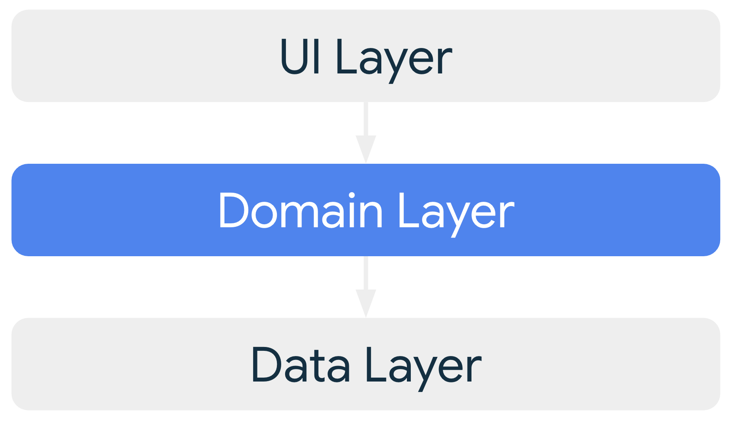

Slide 16

Studio Shodwe
Các lớp này thường được gọi là trường hợp sử dụng (use case) hoặc trình tương tác. Mỗi trường hợp sử dụng phải có trách nhiệm đối với một chức năng.
Ứng dụng có thể có một lớp GetDateFormatUseCase nếu nhiều ViewModel dựa vào định dạng ngày tháng để hiển thị thông báo thích hợp trên màn hình.

Slide 17
Studio Shodwe
Cải thiện khả năng bảo trì, chất lượng và tính mạnh mẽ của ứng dụng nói chung.
Cho phép ứng dụng mở rộng quy mô.
Hữu ích cho việc tích hợp.
Thử nghiệm dễ dàng hơn.
Có thể điều tra lỗi một cách có phương pháp bằng các quy trình được xác định rõ

Slide 18

Studio Shodwe
Home
Photo
About Us
Contact
Quy trình đóng gói

Slide 19

TẠO FILE KEYSTORE

Slide 20
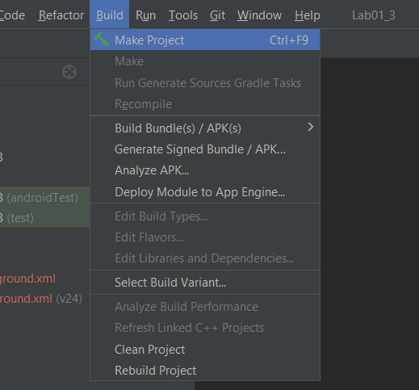
Studio Shodwe
Home
Photo
About Us
Contact
Vào menu Build/ chọn Generate Signed APK…:

Slide 21
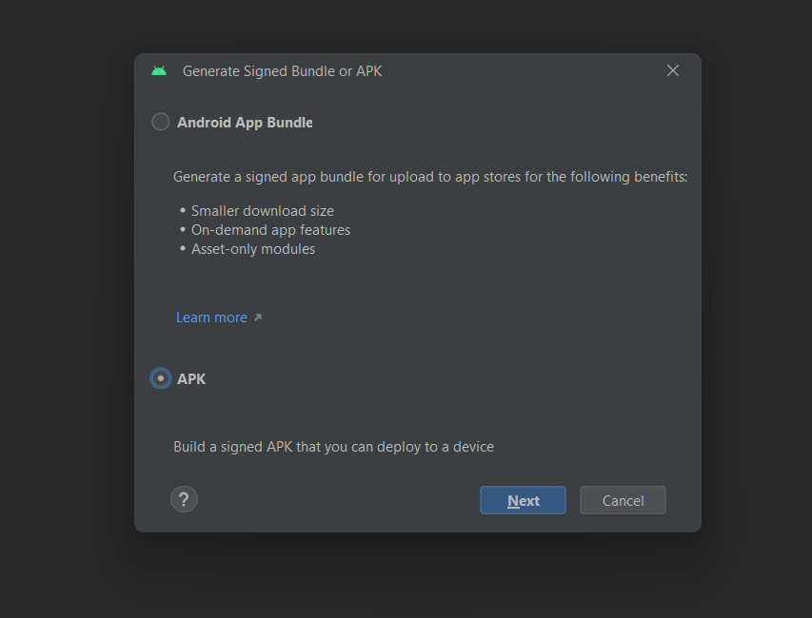

Studio Shodwe
Home
Photo
About Us
Contact
Sau khi chọn Generate Signed APK… bạn chọn mobile trong màn hình dưới đây:
Sau đó chọn Next để tiếp tục

Slide 22
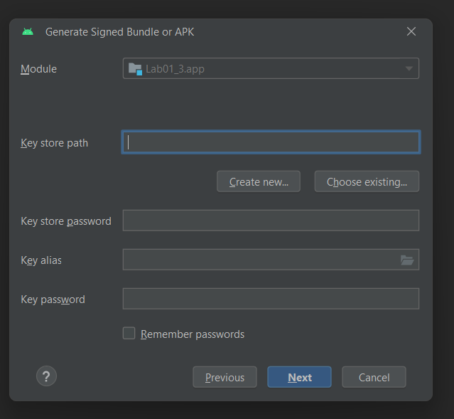
Studio Shodwe
Mục Key store path: Là nơi lưu trữ key, bạn nhấn vào nút “Create New…”:

Slide 23
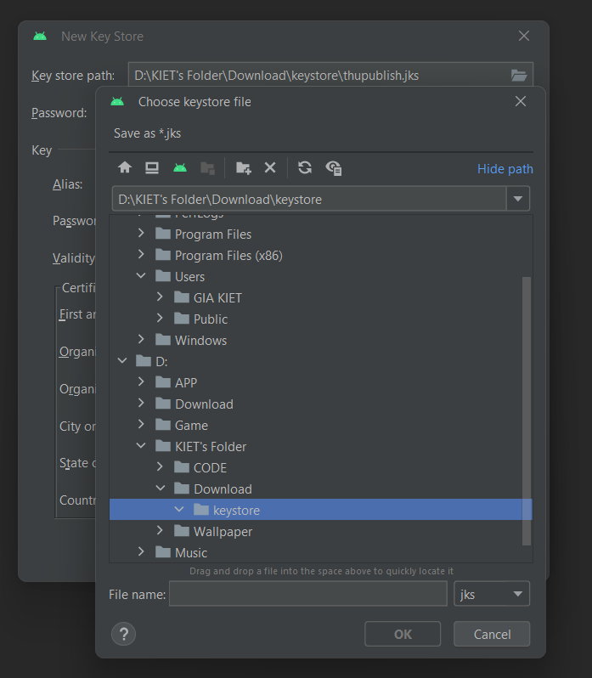
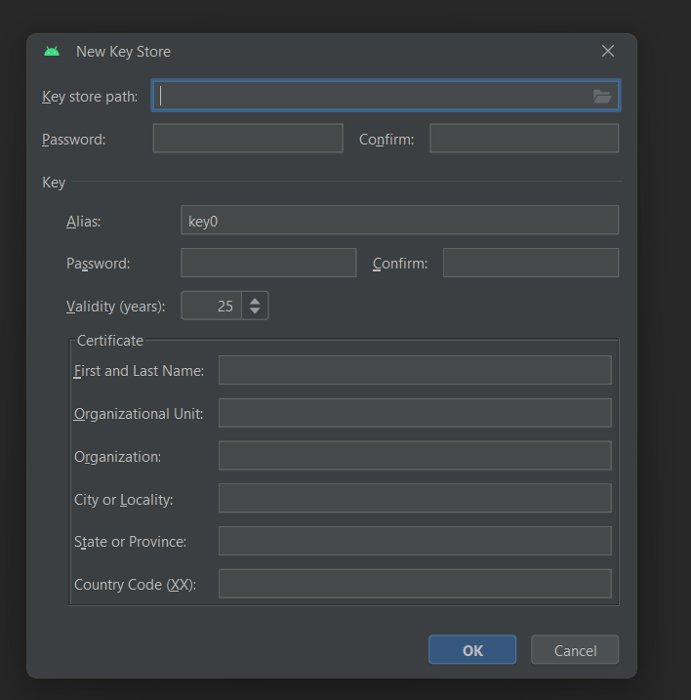


Studio Shodwe
==>

Slide 24
NHÚNG KEYSTORE VÀO FILE APK

Slide 25
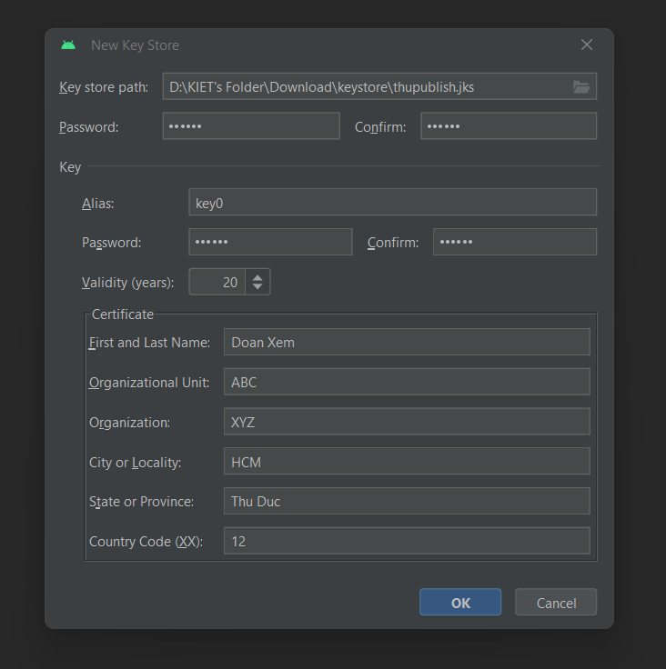

Sau khi đặt tên file rồi nhấn OK.
Sau khi bạn nhấn OK ở màn hình trên thì thông tin sẽ được hiển thị lại màn hình ban đầu.
Lưu ý: Ở màn hình trên bạn tiến hành đặt mật khẩu cho Key Store, nhập thông tin cho Certificate. Bạn chú ý là thông tin này vô cùng quan trọng , nếu như bạn làm mất nó thì về sau bạn muốn cập nhật phiên bản sẽ không bao giờ được, đồng nghĩa với việc phải viết lại ứng dụng.

Slide 26



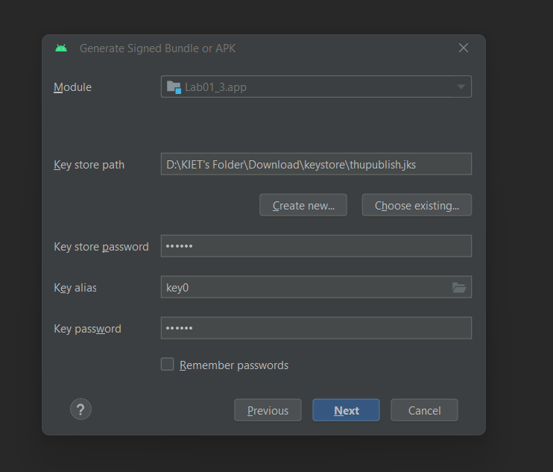



Slide 27
CHUYỂN FILE APK TỪ DEBUG -> RELEASE

Slide 28
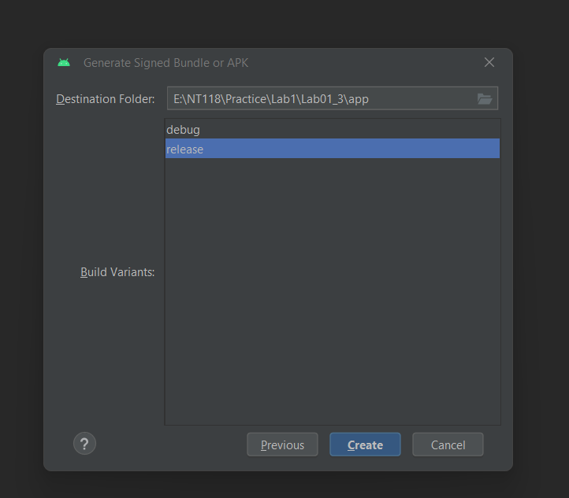
Chọn release và nhấn chọn Create và chờ.

Slide 29
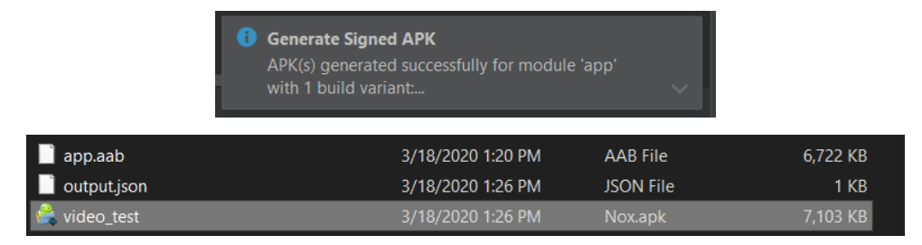

Slide 30
Studio Shodwe
Home
Photo
About Us
Contact
Quy trình đăng tải ứng dụng lên CH PLAY

Slide 31
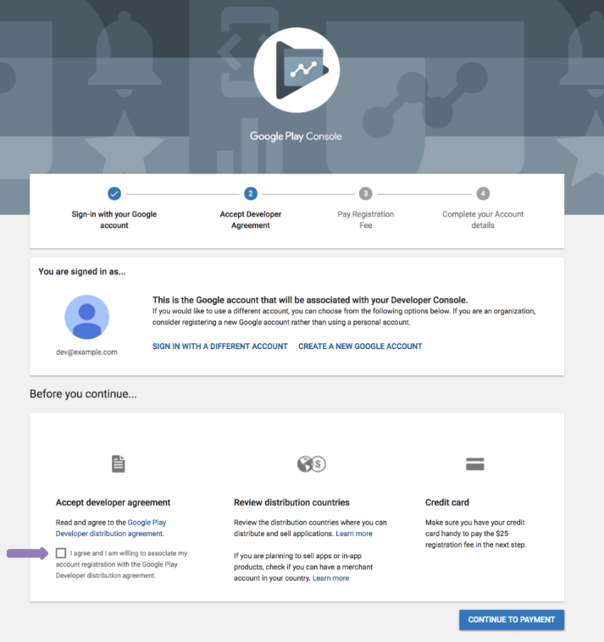
Studio Shodwe
Home
Photo
About Us
Contact
Bước 1: Đăng kí tài khoản Google Developer
Đầu tiên, bạn cần đăng kí trở thành Publisher tại trang: Google Play Console and log in.
Tick vào ô bên dưới “Developer Agreement” để chuyển sang màn hình thanh toán.

Slide 32
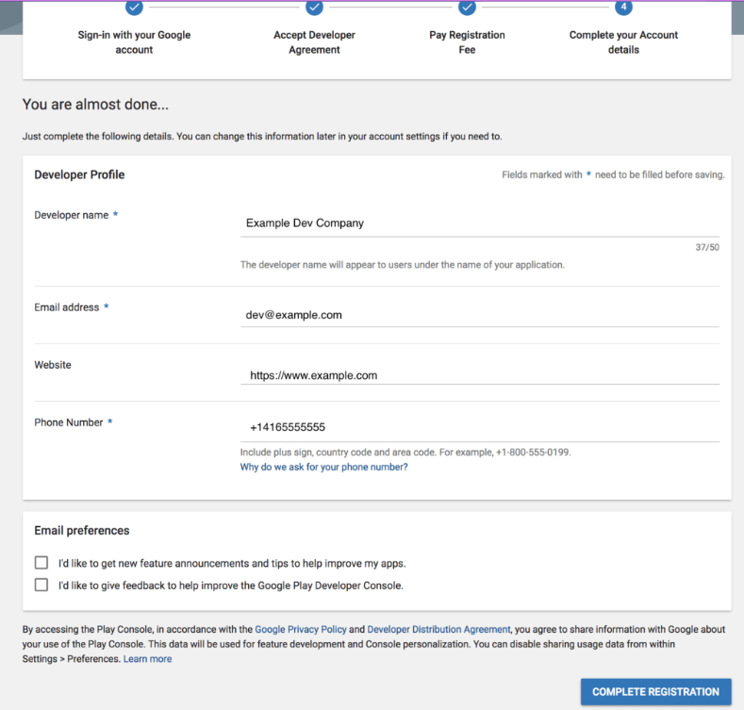
Studio Shodwe
Home
Photo
About Us
Contact
Sau khi thanh toán bằng thẻ VISA/MasterCard.

Slide 33
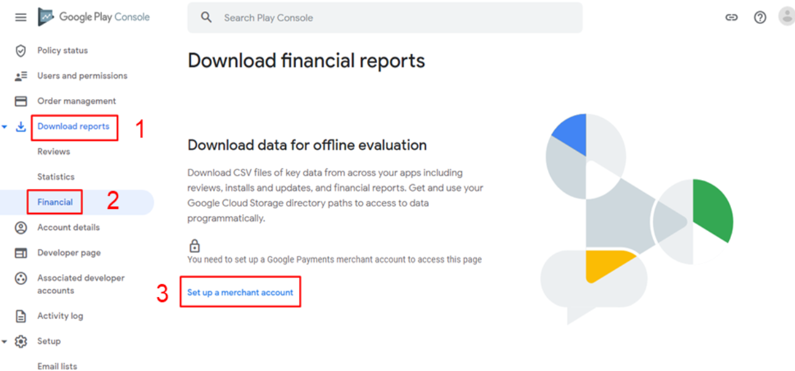
Studio Shodwe
Home
Photo
About Us
Contact
Bước 2: Tạo tài khoản Google Merchant account

Slide 34
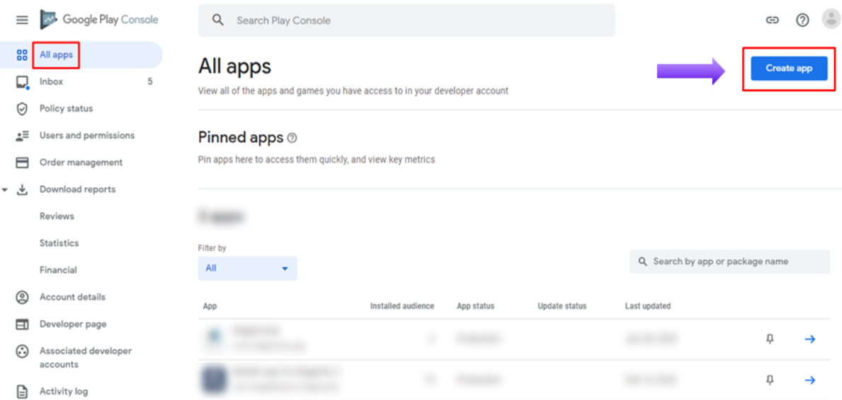
Studio Shodwe
Home
Photo
About Us
Contact
Bước 3: Setup ứng dụng, trong mục All apps, ta chọn create app

Slide 35
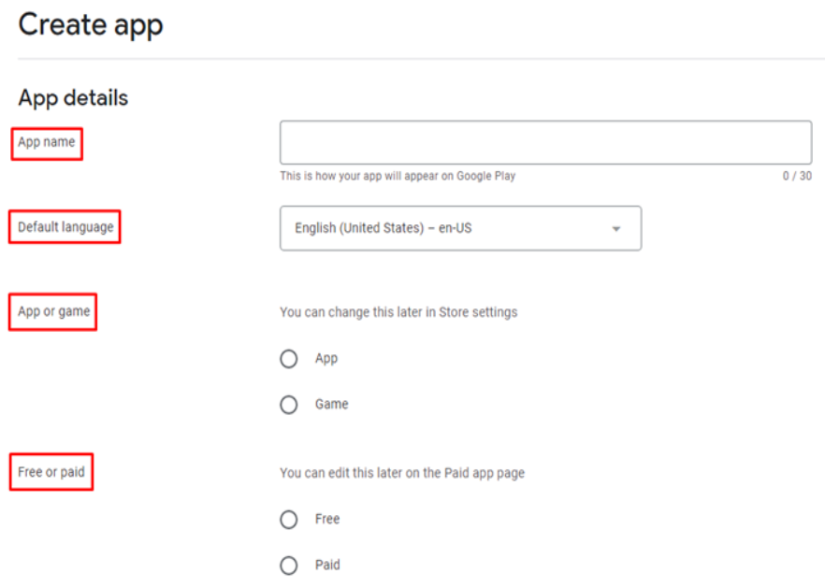
Studio Shodwe
Home
Photo
About Us
Contact
Điền thông tin mô tả cho app như là tên app, ngôn ngữ hiển thị,...

Slide 36
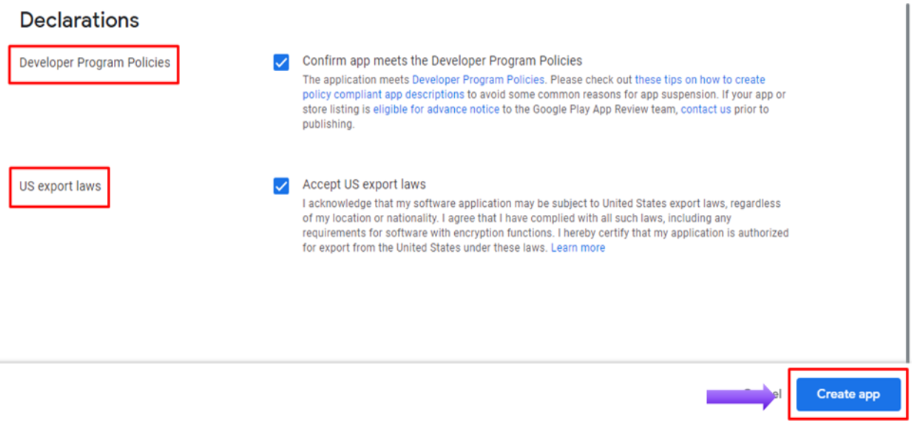
Studio Shodwe
Home
Photo
About Us
Contact
Sau khi điền xong thì ta tick vào các mục điều khoản và Create App

Slide 37
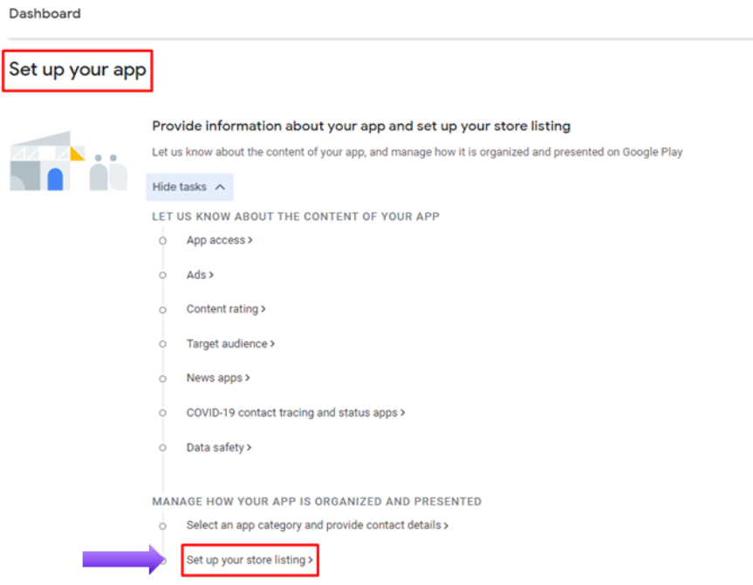
Studio Shodwe
Home
Photo
About Us
Contact
Bước 4: sau khi tạo ứng dụng, ta cần cài đặt thông tin cần thiết và bắt buộc

Slide 38
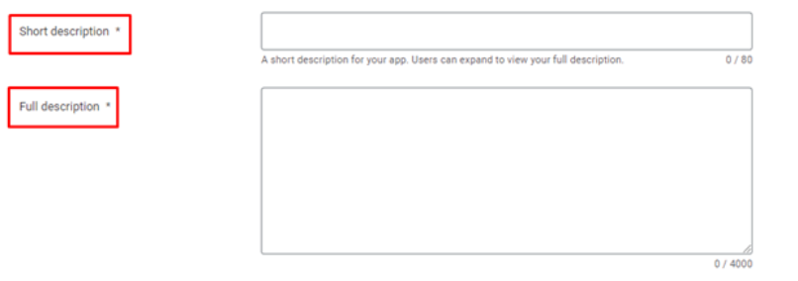
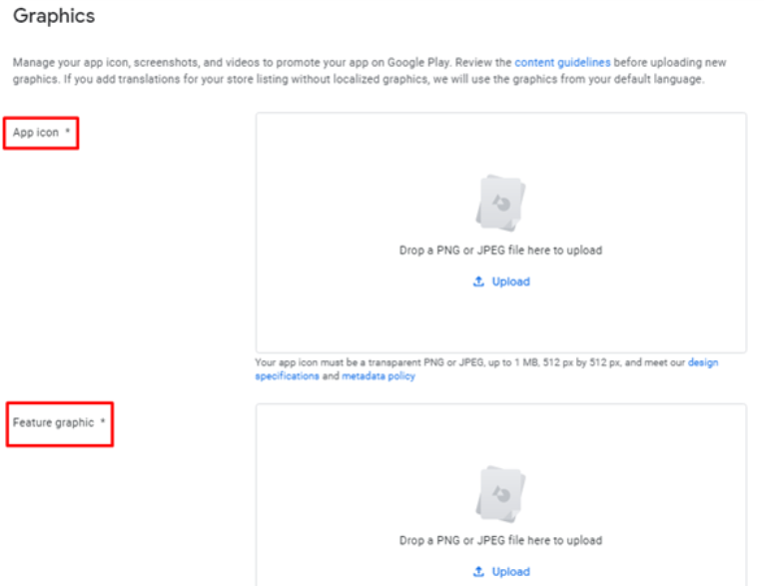
Studio Shodwe
Home
Photo
About Us
Contact
Ta điền các thông tin như description, short description, icon app, ...

Slide 39
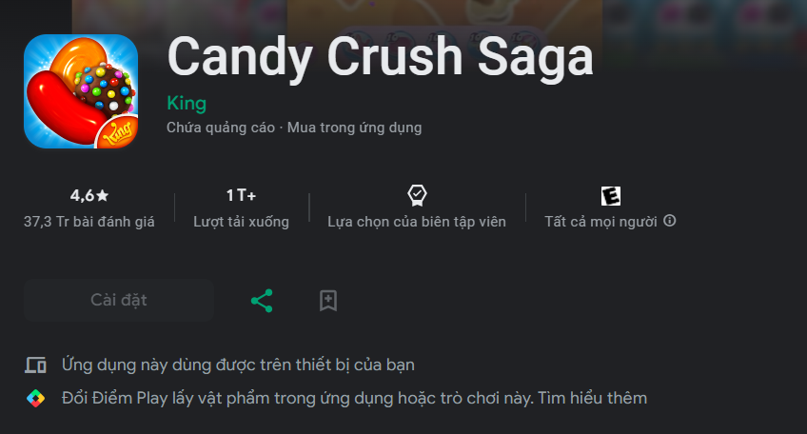
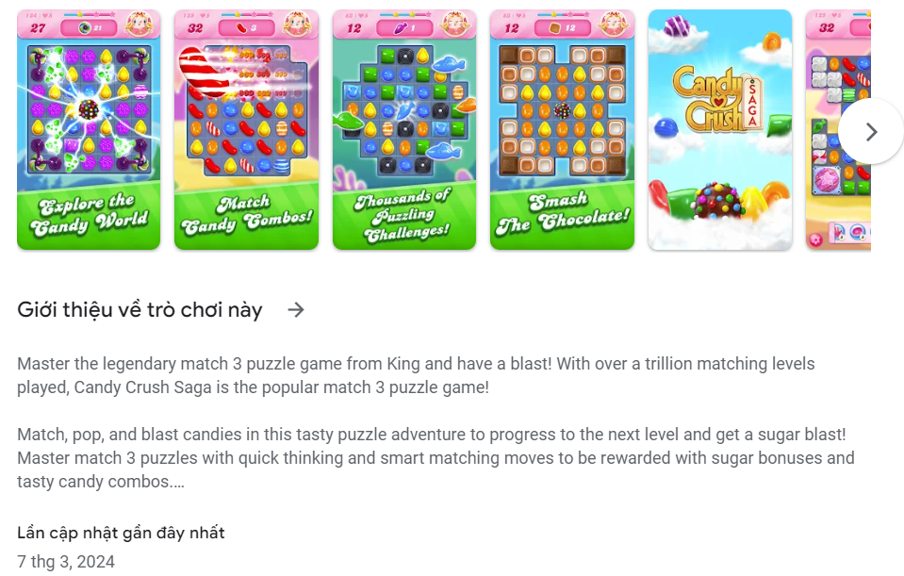
Studio Shodwe
Home
Photo
About Us
Contact
Các thông tin cần nhập là các thông tin thường thấy khi tải ứng dụng

Slide 40
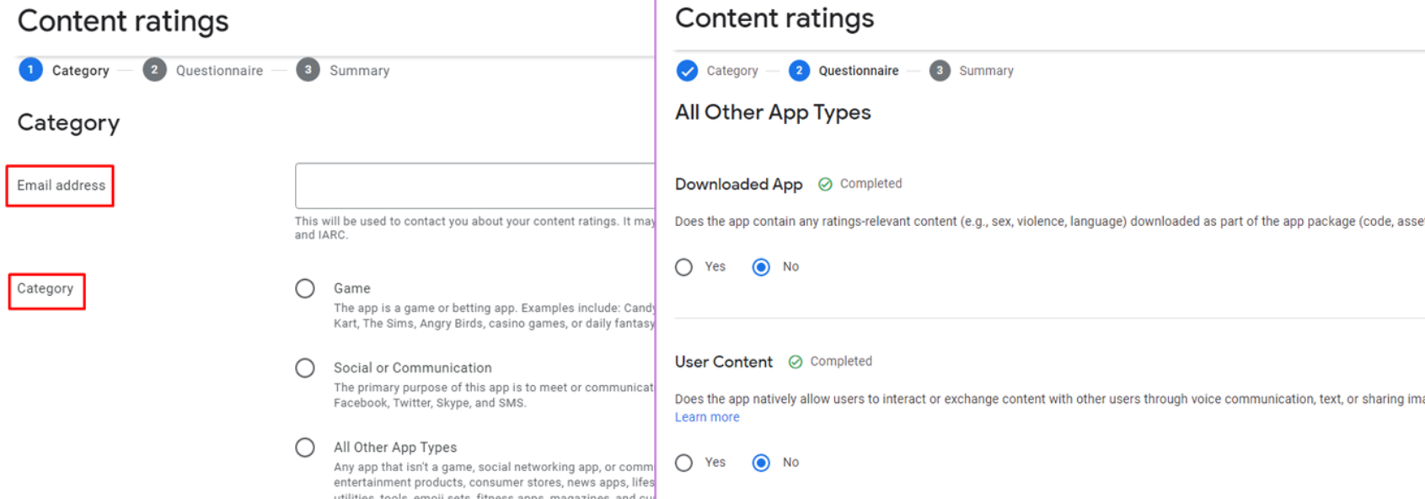
Studio Shodwe
Home
Photo
About Us
Contact
Bước 5: Hoàn thành các tuỳ chọn khác

Slide 41
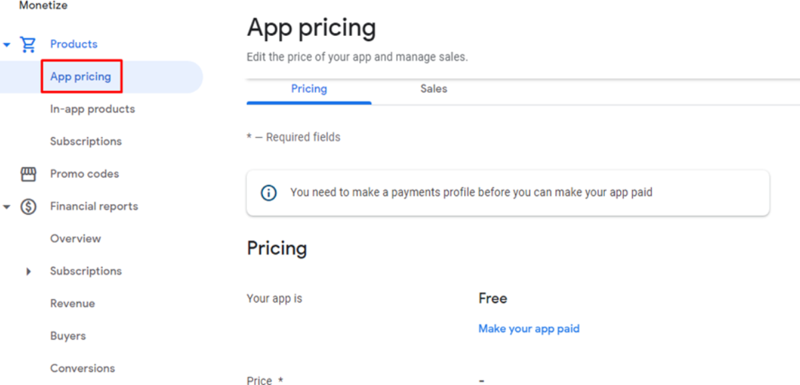
Studio Shodwe
Home
Photo
About Us
Contact

Slide 42
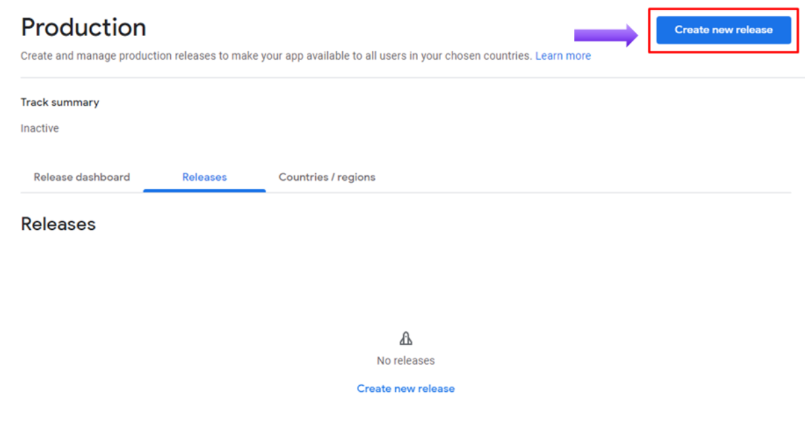
Studio Shodwe
Home
Photo
About Us
Contact
Bước 6: Upload file ứng dụng, phiên bản

Slide 43
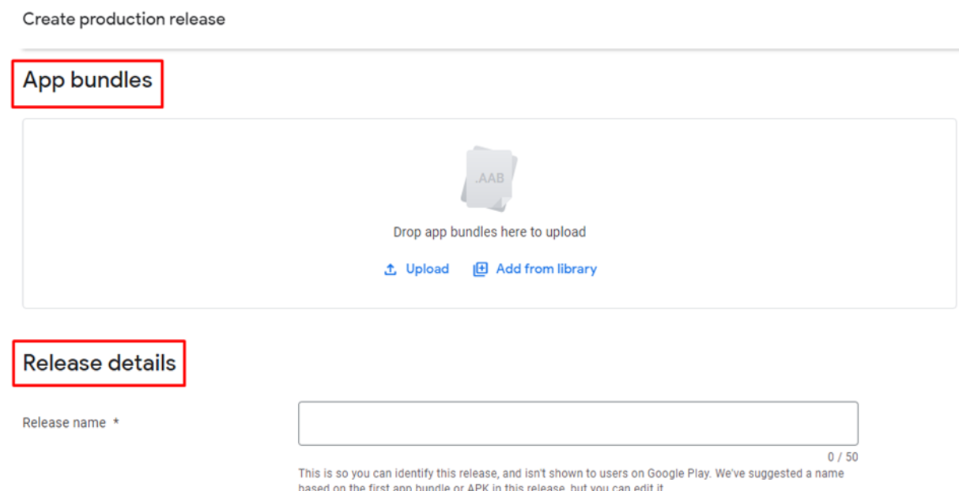
Studio Shodwe
Home
Photo
About Us
Contact

Slide 44
Studio Shodwe
Home
Photo
About Us
Contact
Nguồn tham khảo
https://developer.android.com/studio/workflow?hl=vi
https://aws.amazon.com/mobile/mobile-application-development/
https://developer.android.com/guide/platform
https://developer.android.com/reference/android/app/Activity
https://medium.com/@huseyinozkoc/android-view-and-viewgroup-6667a20724c5
https://developer.android.com/develop/background-work/services
https://topdev.vn/TopDev_VietnamITMarketReport2023_VietnamTechTalentsReport.pdf

Slide 45
Studio Shodwe
Home
Photo
About Us
Contact
Thank You

